Slide 1






Are you the type of person who wants to live in the future?
If yes, this is for you!
PROJEK AKHIR
SISTEM OPERASI
#PresentationParty

Slide 2


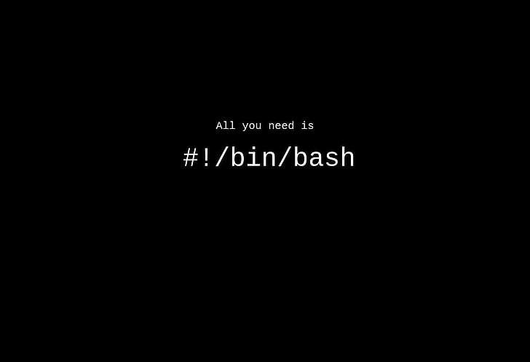


Apa itu shell ???
Jadi bahasa pemrograman shell itu bisa dibilang proses menulis dan menjalankan perintah atau skrip dalam shell, dan juga antarmukanya sendiri merupakan baris perintah di sistem operasi Unix dan Linux. Script pada bahasa shell ini dapat mengandung logika pemrograman seperti percabangan, perulangan, fungsi, dan variabel.

Slide 3



Daftar fitur file manajer kw
Melihat lokasi pada folder
Melihat daftar file pada folder
Melihat detail informasi file dan folder
Melihat isi dari sebuah file
Hapus file atau folder
Membuat file
Membuat folder
Menyalin file
Memindah file

Slide 4
Daftar fitur file manajer kw
Kompres file
Ekstrak file
Mengganti nama file
Menjalankan Program
Mengunci File
Membuka File

Slide 5
Daftar fitur pengelola kontak
Tambah Kontak
Menghapus daftar kontak
Menampilakn Daftar Kontak

Slide 6
Daftar fitur perangkat kita
Melihat Informasi CPU
Melihat Informasi Baterai
Melihat Informasi Jam
Melihat Informasi Kecepatan WIFI

Slide 7







Output fitur file manajer kw
Melihat lokasi pada folder
Melihat daftar file pada folder
Melihat detail informasi file dan folder
Melihat isi dari sebuah file

Slide 8




Output fitur file manajer kw
Hapus file atau folder
Membuat file
Membuat folder
Menyalin file

Slide 9


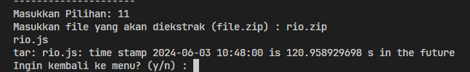

Output fitur file manajer kw
Memindah file
Kompres file
Ekstrak file
Mengganti nama file

Slide 10

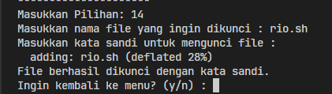
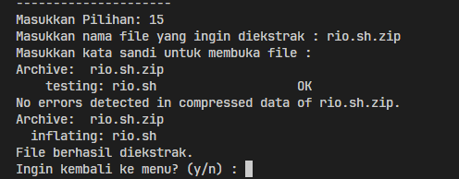
Output fitur file manajer kw
Memindah file
Menjalankan Program
Mengunci File
Membuka File

Slide 11

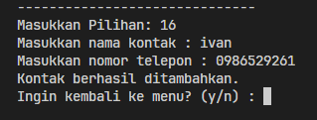
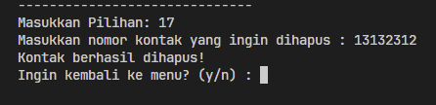


Output fitur Pengelola Kontak
Tambah Kontak
Menghapus daftar kontak
Menampilakn Daftar Kontak

Slide 12
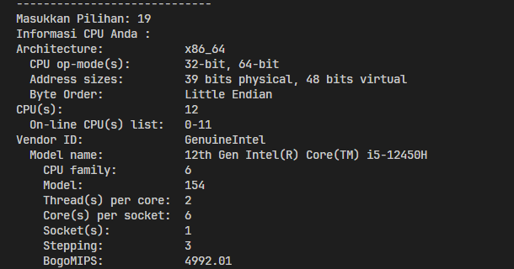
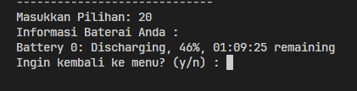
Output fitur perangkat kita
Tambah Kontak
Melihat Informasi CPU
Melihat Informasi Baterai

Slide 13
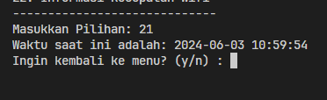
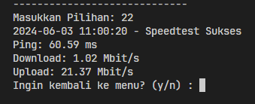
Output fitur perangkat kita
Tambah Kontak
Melihat Informasi JAM
Melihat Informasi Kecepatan Wifi

Slide 14



terima kasih
Wonder no more! I, a sci-fi super fan,
will give you a peek using the latest techs.

